Slide 1
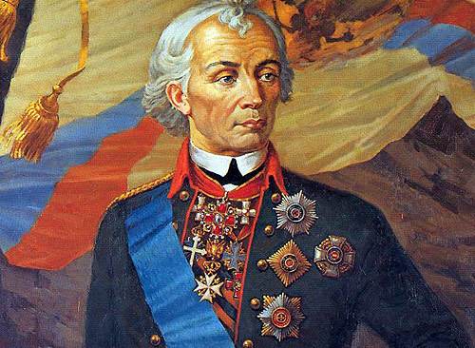
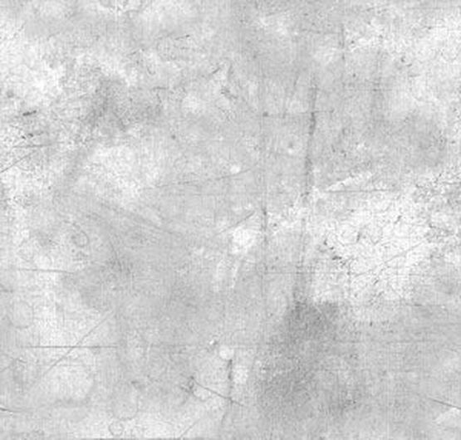
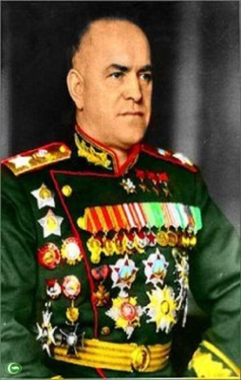
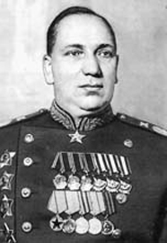
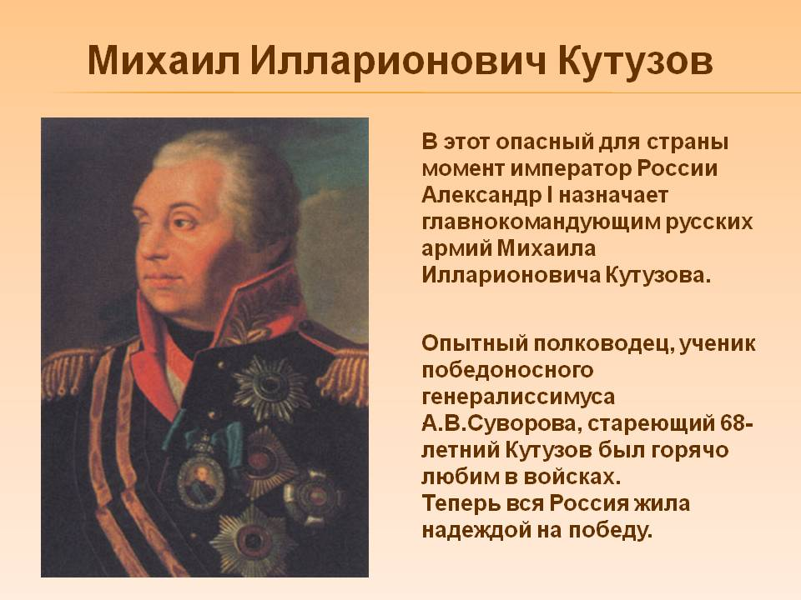
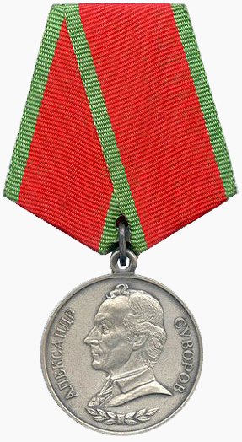
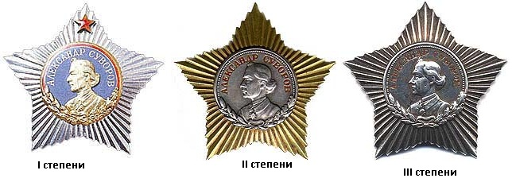
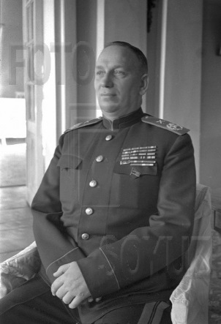
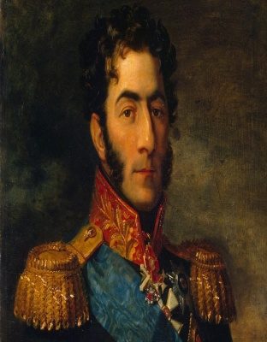
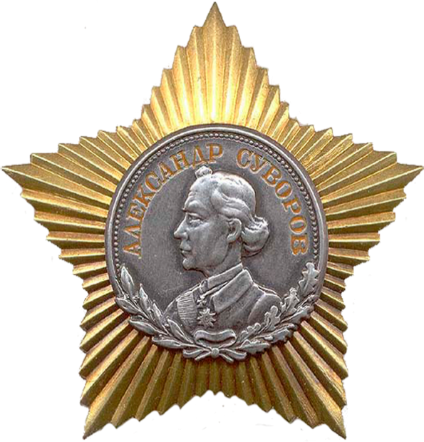
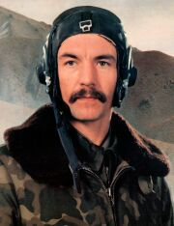
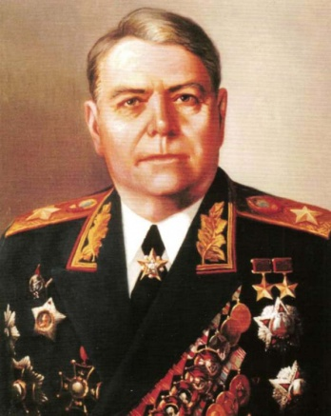
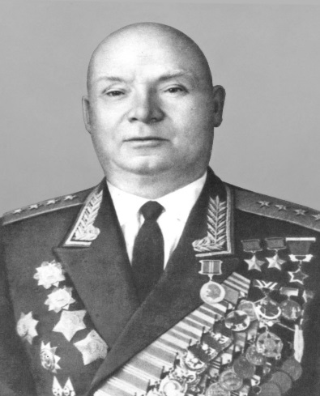
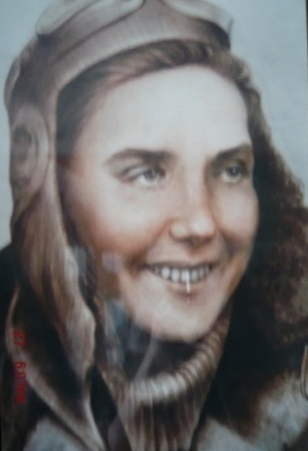
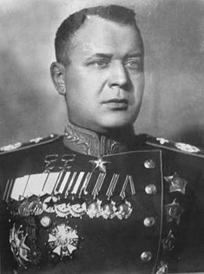
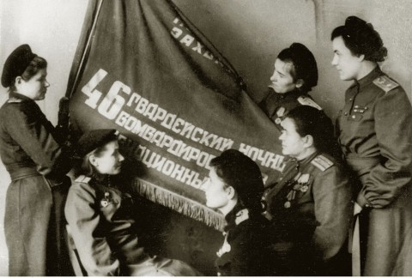

ГБОУ Школа №947
Музей «Аллея Славы» ветеранов Великой Отечественной войны Управы Бирюлёво Восточное.
Наследники Славы великого русского полководца А.В.Суворова.

Slide 2
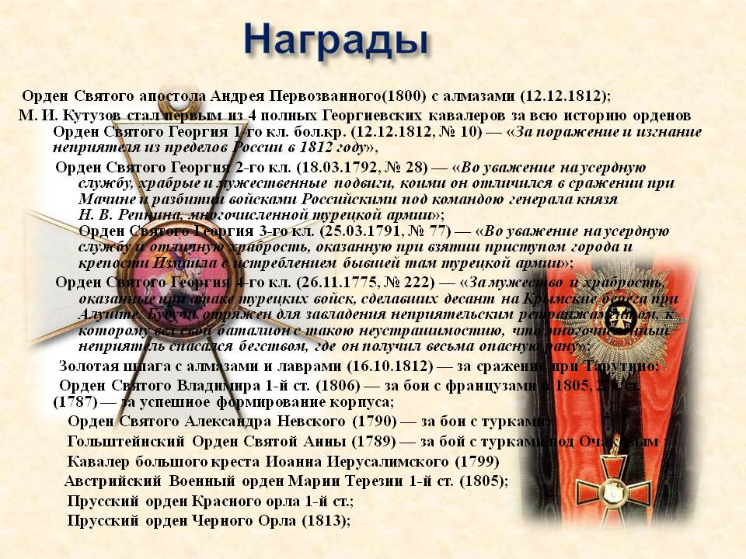
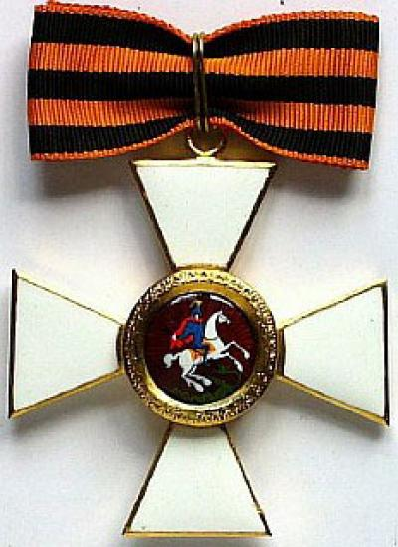

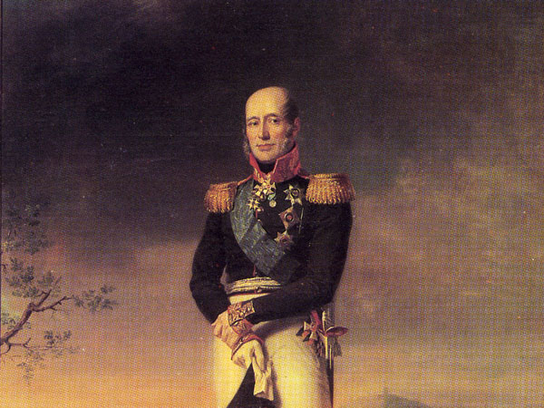
М.И. Кутузов – полный кавалер Ордена Святого Георгия, ученик победоносного генералиссимуса Суворова А.В.

Slide 3
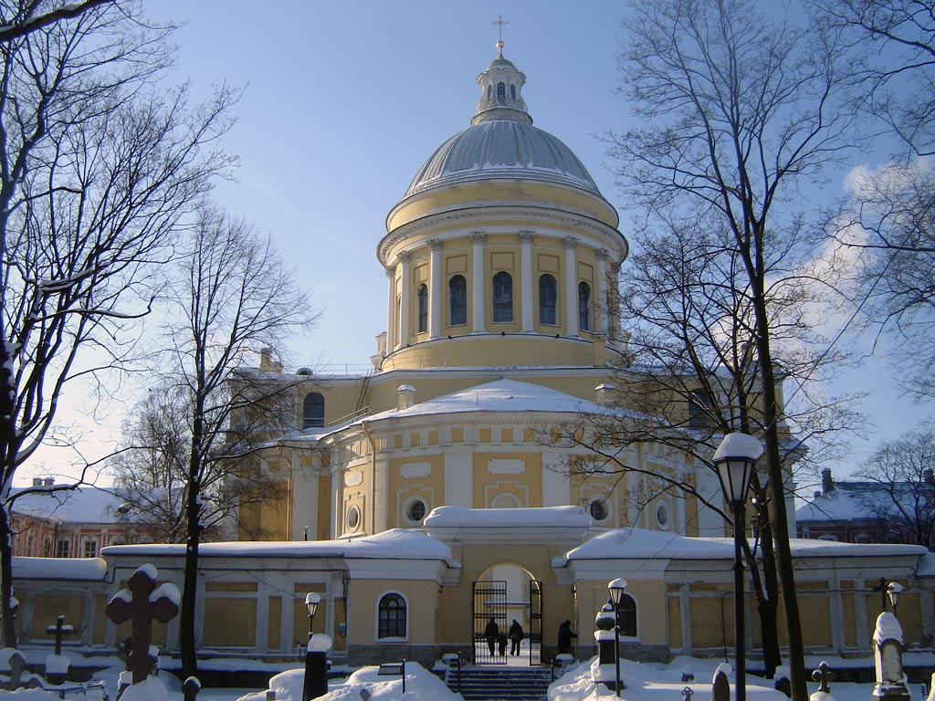
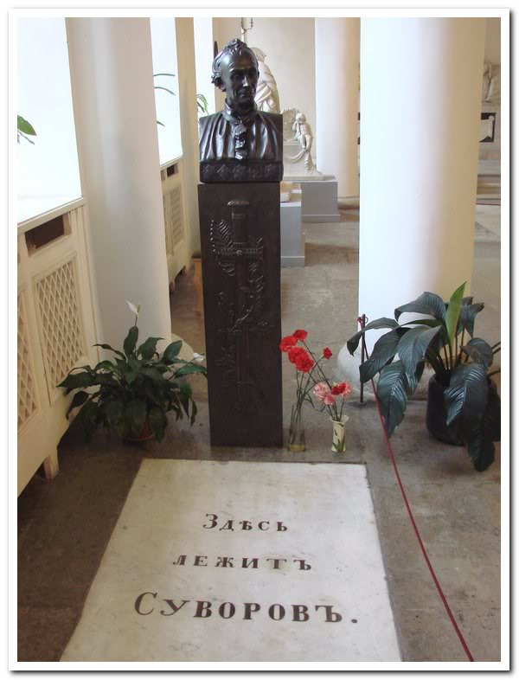
Александро - Невская Лавра - Здесь лежит Суворов.

Slide 4
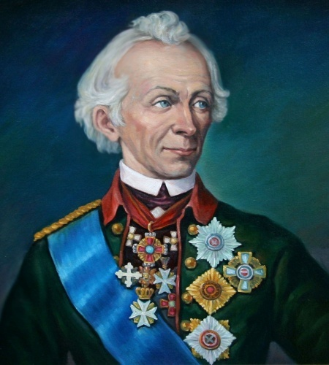
Суворовской Славе - потомков поклон!
Суворов - наша общая история и общая гордость. Его имя золотыми буквами вписано в историю России.

Slide 5

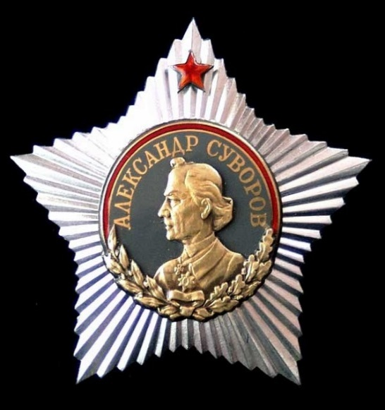
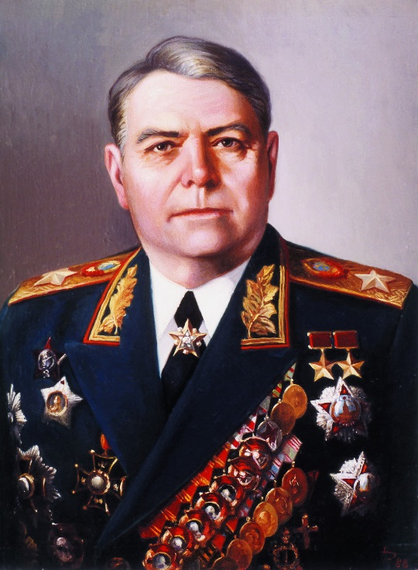

Первое награждение орденом Суворова I степени было произведено Указом Президиума Верховного Совета СССР от 28 января 1943 года. Этим Указом за умелое и мужественное руководство боевыми операциями и за достигнутые в результате этих операций успехи в боях с немецко-фашистскими захватчиками орденом Суворова I степени были награждены 23 человека из числа генералов и маршалов. В числе награжденных были представители Ставки Верховного Главнокомандования Маршал Советского Союза Жуков Г. К. (знак ордена № 1), генерал армии Василевский А. М. (знак ордена № 2), маршал артиллерии Воронов Н. Н. (знак ордена № 3) и другие.
.

Slide 6



Маршал авиации Новиков Александрович Александрович дважды Герой Советского Союза,
Орден Суворова 1ст удостоен трижды.
Имя Главного маршала авиации Александра Александровича Новикова по праву стоит в ряду имен выдающихся полководцев. Под его руководством советские летчики ударами с воздуха сокрушали военную машину третьего рейха, вместе со всеми воинами армии и флота самоотверженно сражались в воздушных боях за честь, свободу и независимость нашей Родины. Командующий ВВС Советской Армии с 1942 по 1946 год маршал авиации Александр Новиков – один из тех, кто защищал Сталинград. Именно Новиков впервые подал идею создания воздушных армий и организовывал воздушную оборону Сталинграда.

Slide 7


Лелюшенко Дмитрий Данилович дважды Герой Советского Союза.
В ходе контрнаступления под Сталинградом генерал-лейтенант Лелюшенко Д. Д. умело руководил вверенными ему частями 1-й гвардейской армии, за что был удостоен полководческого ордена Суворова 1-й степени.

Slide 8
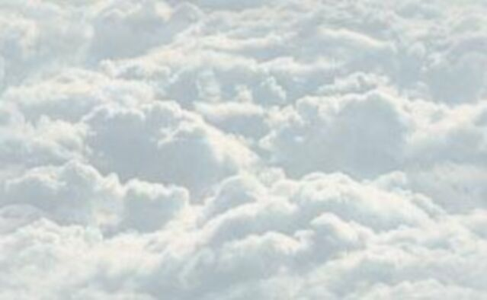
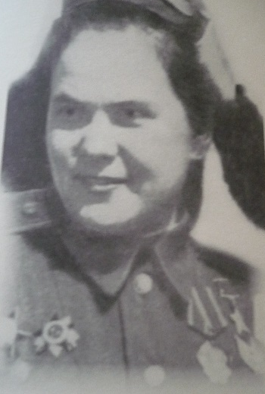
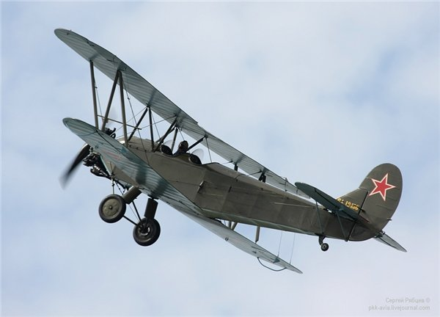
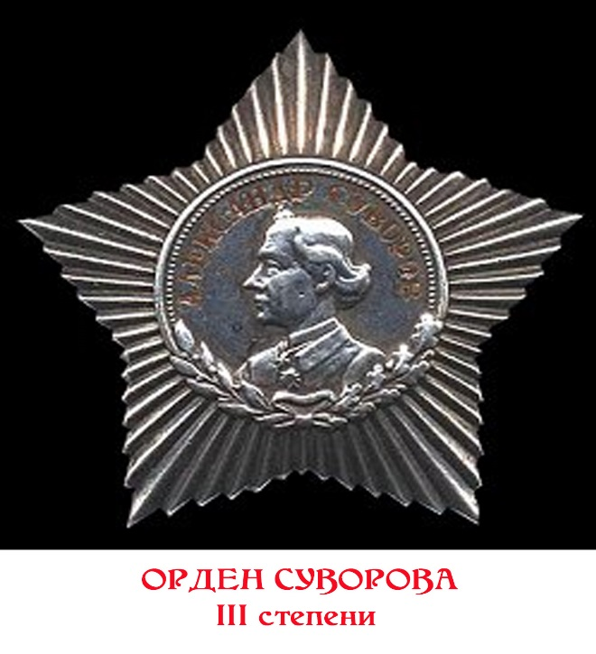
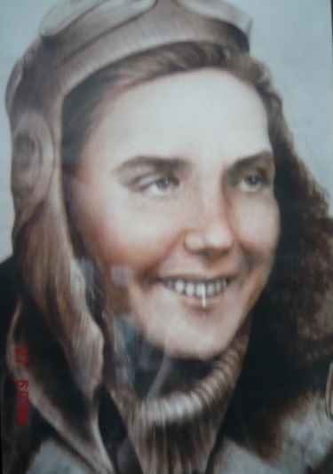
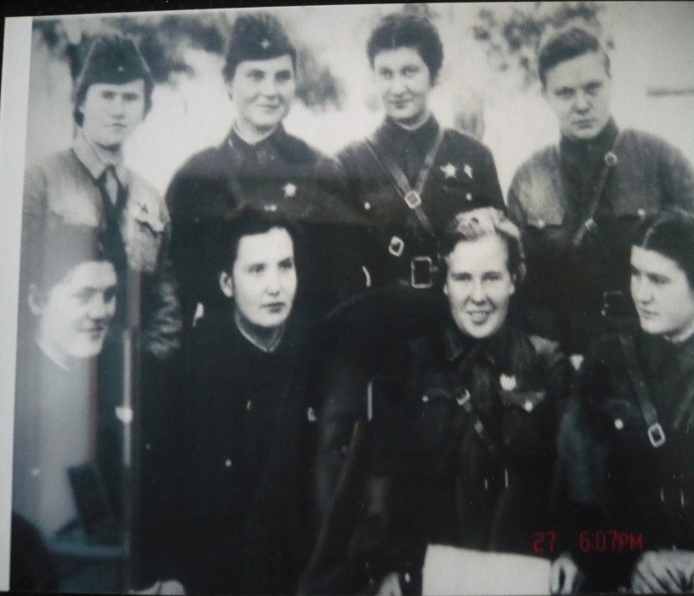
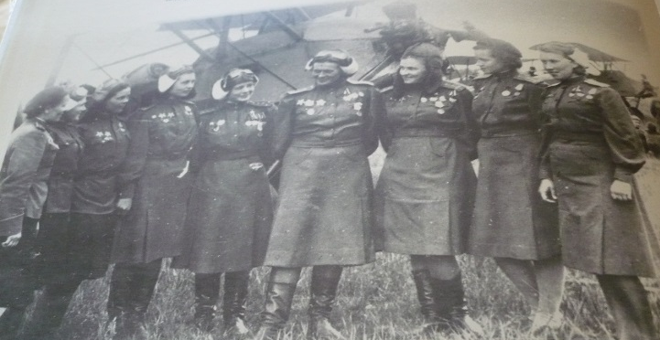
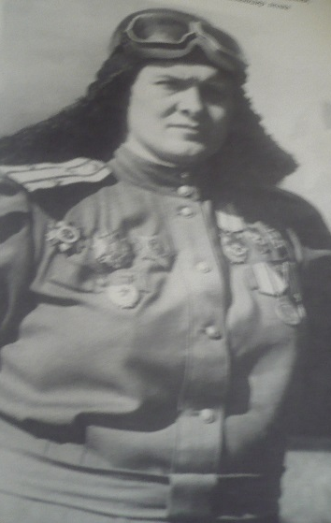
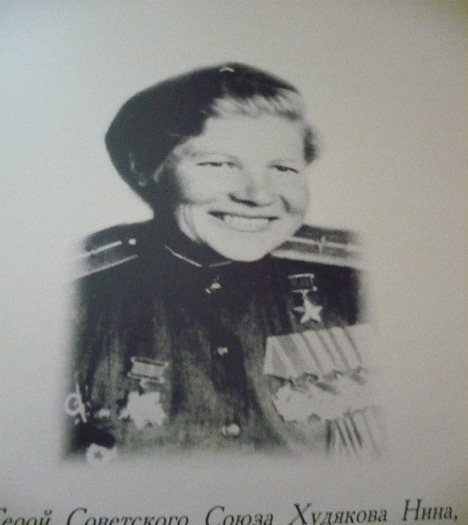
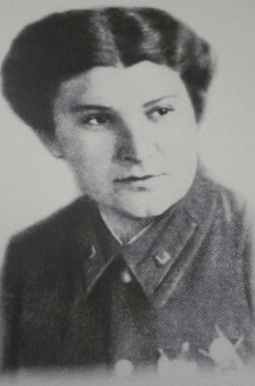
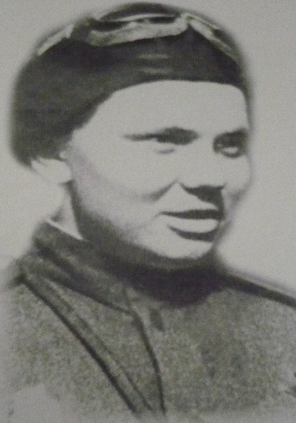
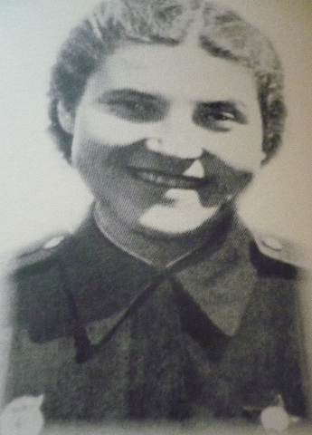
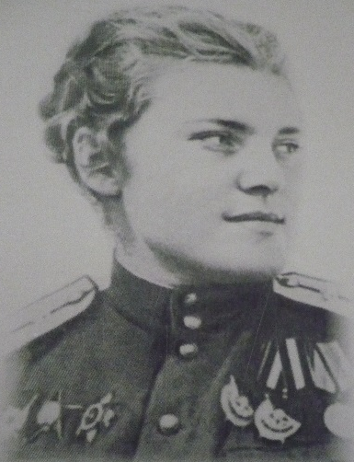
46-й Гвардейский Краснознамённый Ордена Суворова 3 степени ночной бомбардировочный авиационный полк «Ночные ведьмы»

Slide 9
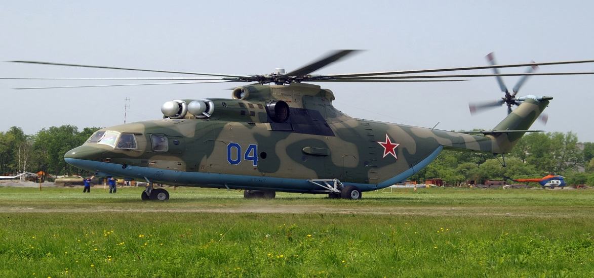
Герой Советского Союза,
Герой Российской Федерации
Николай Майданов.
Одним из самых известных военнослужащих, награжденных медалью Суворова, является полковник Николай Саинович Майданов, командир 325-го отдельного боевого транспортного вертолетного полка. Медалью Суворова награжден за участие в контртеррористической операции в Дагестане. Во время этой операции совершил большое количество боевых вылетов и успешно высадил 6 тактических десантов. К сожалению, этот военный летчик погиб. 29 января 2000 года он был смертельно ранен во время боевой операции на территории Чечни. Летчик скончался в кабине своего вертолета, до самого последнего момента борясь за жизни людей, находящихся на борту, и пытаясь посадить вертолет. В том же году ему посмертно было присвоено звание Героя России.

Slide 10

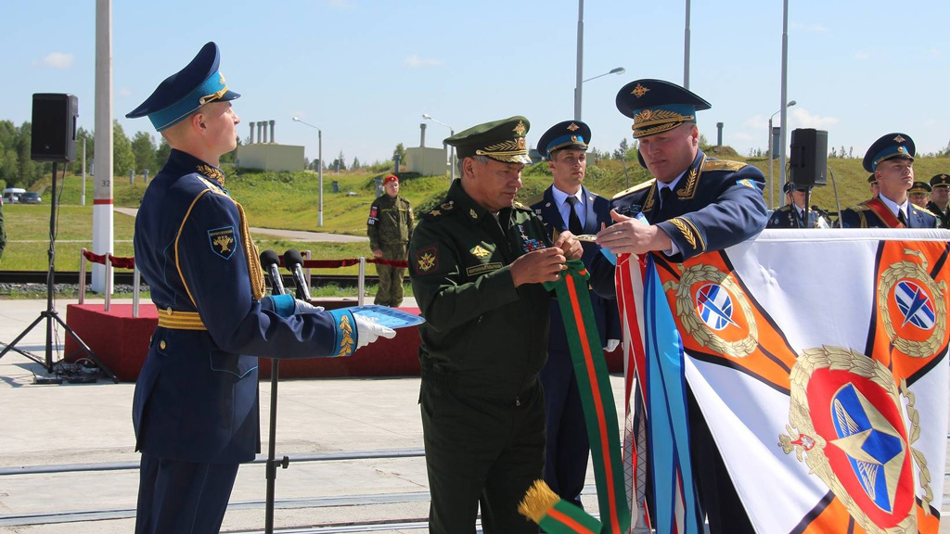
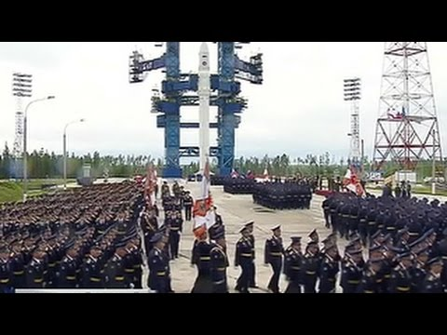
Орденом Суворова награждён космодром Плесецк.

Slide 11
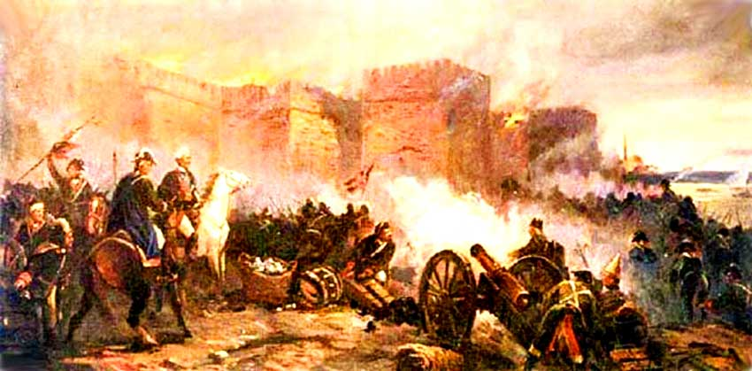
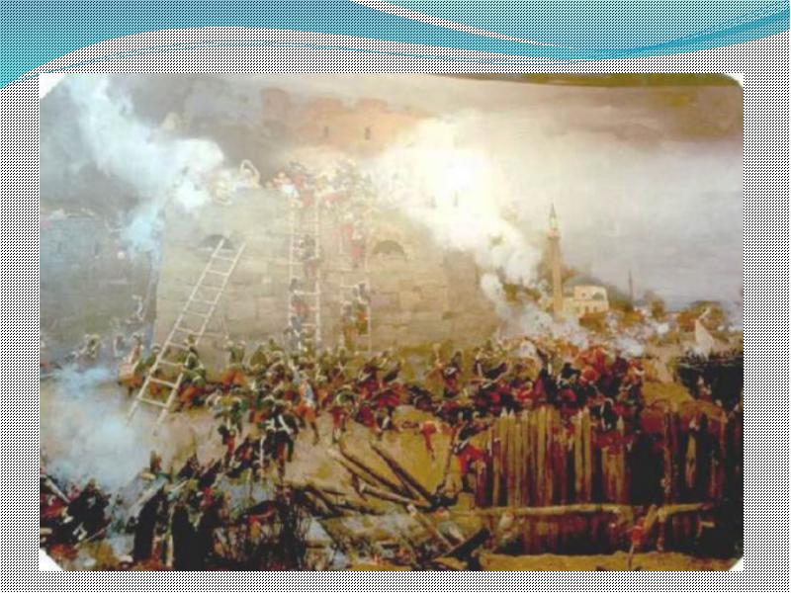
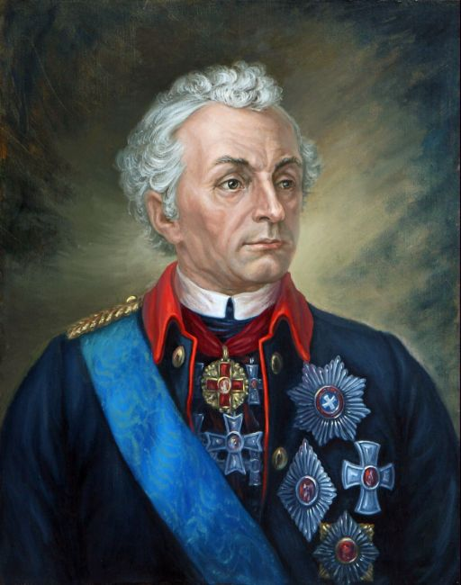
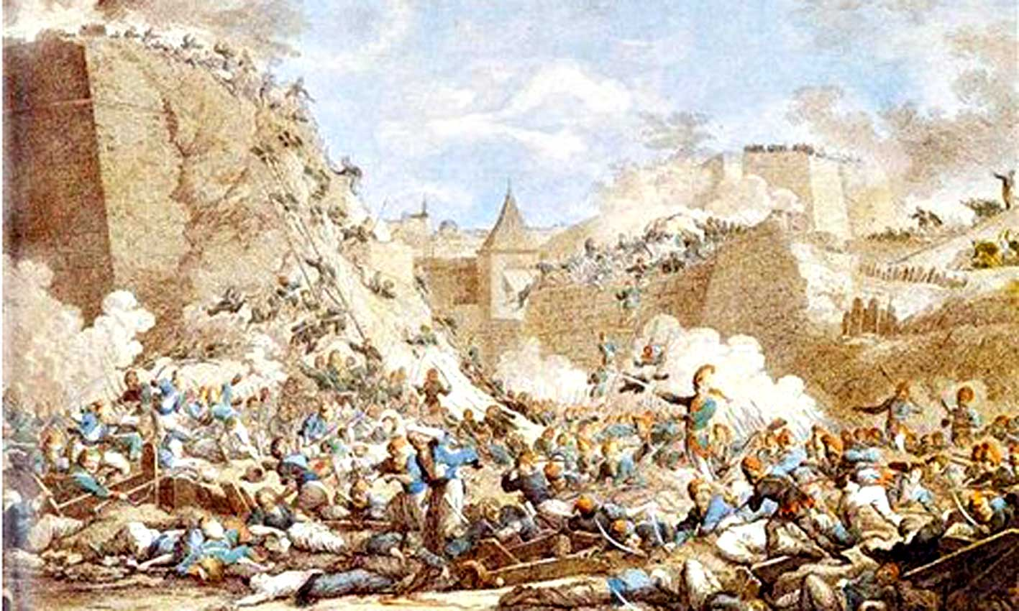
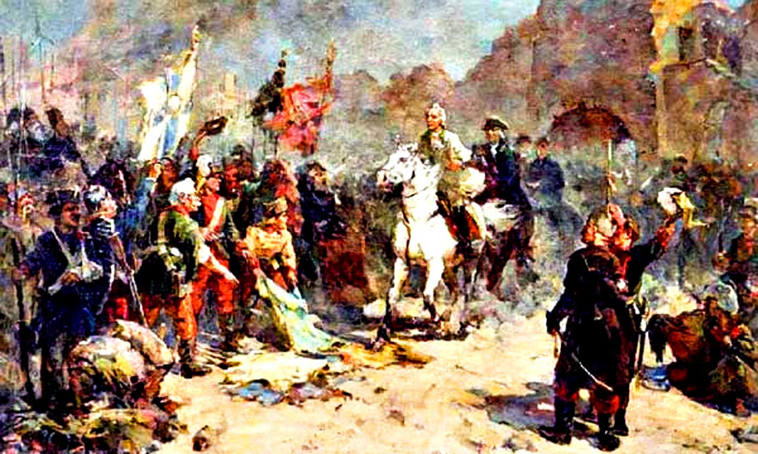
Император Павел1 написал Суворову такие слова:
“Один Бог может наградить Вас за то, что Вы сделали! Нет наград, достойных вашей храбрости!”

